Slide 1
Дистрибутиран Load-Balancer
изготвил: Стоян Стоянов ф.н.:471219076

Slide 2

Съдържание
Какво представлява Load Balancer?
Проблем и предложение.
Какво представлява приложение go-lb?
Използвани технологии
Демо
Въпроси

Slide 3
Какво представлява Load Balancer?
Ефективното разпределение на входящия мрежов трафик в група от бекенд сървъри
сървърна ферма или сървърен пул
действа като „пътен полицай“
маршрутизира клиентските заявки
максимизира скоростта за изпълнение
гарантира, че сървъра обработващ заявката не е претоварен
ако сървъра се повреди, трафика се пренасочва към работещ
когато се добави нов трафика автоматично почва да се подава и към него

Slide 4
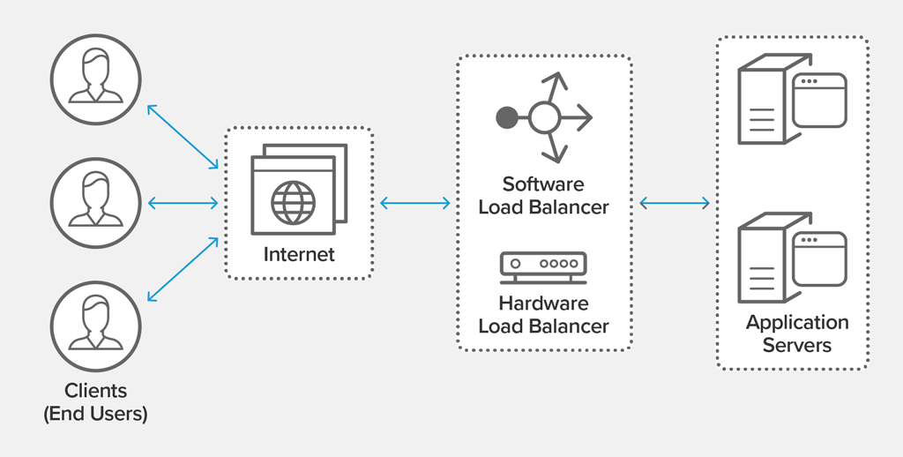
Какво представлява Load Balancer?
Обобщение
Разпределя клиентските заявки или мрежовото натоварване ефективно между множество сървъри
Гарантира висока наличност и надеждност чрез изпращане на заявки само до сървъри, които са онлайн
Осигурява гъвкавост за добавяне или изваждане на сървъри според търсенето

Slide 5
Проблем и предложение
Проблем
Поява на нови технологии (Kubernetes, Docker Swarm и т.н.).
Мигрирането на услугите към новите технологии.
Какво става, когато системата е достатъчно голям, за да е изгодно мигрирането им към новите технологии?
Как може да изолираме трафика?
Как може да осигурим достъпа до услуги с различаващи се среди на опериране?
Колко голям трафик ще трябва да обработим?
Как да разпределим натоварването?
Как да синхронизираме инстанциите, ако имаме много инстанции на Load Balancer-а?

Slide 6
Проблем и предложение
Предложение
Заради появата на нови среди, трябва да можем да предоставим универсална услуга, която е ангностична към средата към която ще работи
Така ще решим проблема с нехомогенността на средата на която приложението работи
Миграцията към новите технологии няма да е проблем, стига да имаме сигурна мрежа към услугите, които са поставени на нея.
Имплементиране на Load Balancer, на база на микроуслуги със синхронизация между отделните инстанции посредством `event-driven design`, както и споделен кеш, заедно с централен сървър за споделяне и промяна на конфигурации.

Slide 7
Какво представлява приложението go-lb?
Имплементация на най-новите шаблони за програмиране
Microservice ориентирано
Базирано на комуникация посредство Rest API и Event-и “събития“
Централен сървиз, държащ основната конфигурация и отговарящ за добавяне и промяна на новопостъпили хост-ове
Добавянето и промяната става посредством Rest API
Синхронизирането става чрез пращането на event-и между „главната“ услуга и инстанциите за Load Balancing

Slide 8
Какво представлява приложението go-lb?
Инстанция
При стартирането взима началната конфигурация и хостовете налични на главния сървър в конкретния момент на заявката
Имплементира различни стратегии, базирани на алгоритмите, който поддържа
Имплементира стратегии за обработка на различните видове event-и „събития“
Евентуална консистентност („Евентуалната консистентност“ и „консистеността“ са две различни понятия)
Запазва сесиите в споделена кеш памет
Целта е споделения статус на системата, с цел идемпотентно обработване на заявките

Slide 9

Използвани технологии
Redis
Запазва данните в ключ/стойност полета
Поддържа TTL – време на живот на запазено поле
Поддържа структури като:
Низове
Списъци
Асоциативни масиви
Най-популярния кеш склад
Най-голяма общност и поддръжка
Налични библиотеки за оперирането му в различни езици

Slide 10

Използвани технологии
Postgres
Обектно-релационна база с данни
Отворен код
Съвместима с SQL стандарта
Поддържа паралелни заявки
Имплементира ACID
Поддържа ограничения “constraint”
Голяма база от хора използващи я
Повечето проблеми са описани и лесно се решават

Slide 11

Използвани технологии
RabbitMQ
Внедрява AMQP протокола
Голям набор от библиотеки за различните езици
Труден, но предлагащ голям избор при маршрутизирането на съобщенията
Изисква малко ресурси (памет, процесор) по време на своето опериране

Slide 12
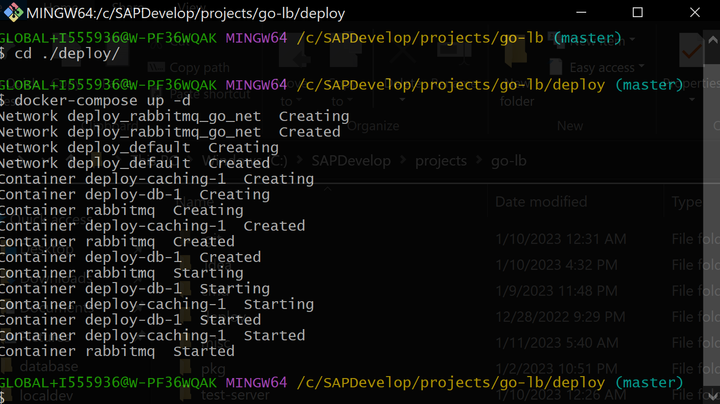
Демо
За демото ни е нужно да имаме docker deamon инсталиран (с цел по-лесно менаджиране на инстанциите), както и golang инсталиран на машината ни!
Стартиране на инстанциите (с Docker)

Slide 13
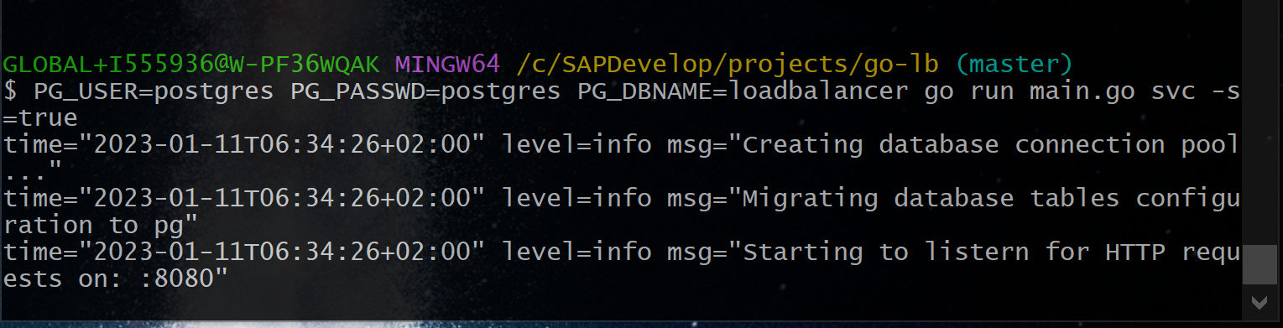
Демо
Стартиране на сървърната инстанция
Параметрите, като PG_USER и т.н. не са параметри към самото приложение, а променливи на среда, като в нея пазим чувствителните данни

Slide 14
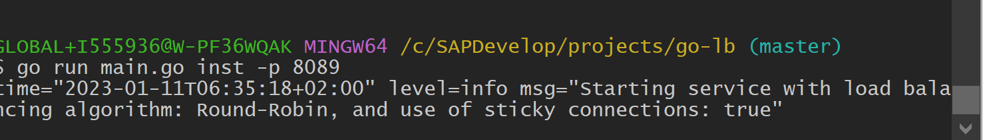
Демо
Стартирането на инстанция

Slide 15
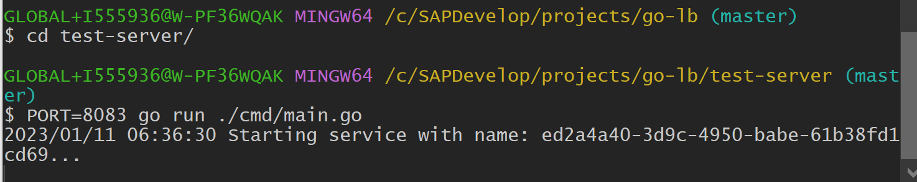
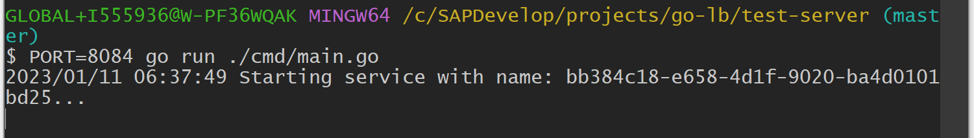
Демо
Стартиране на тестови сървъри

Slide 16
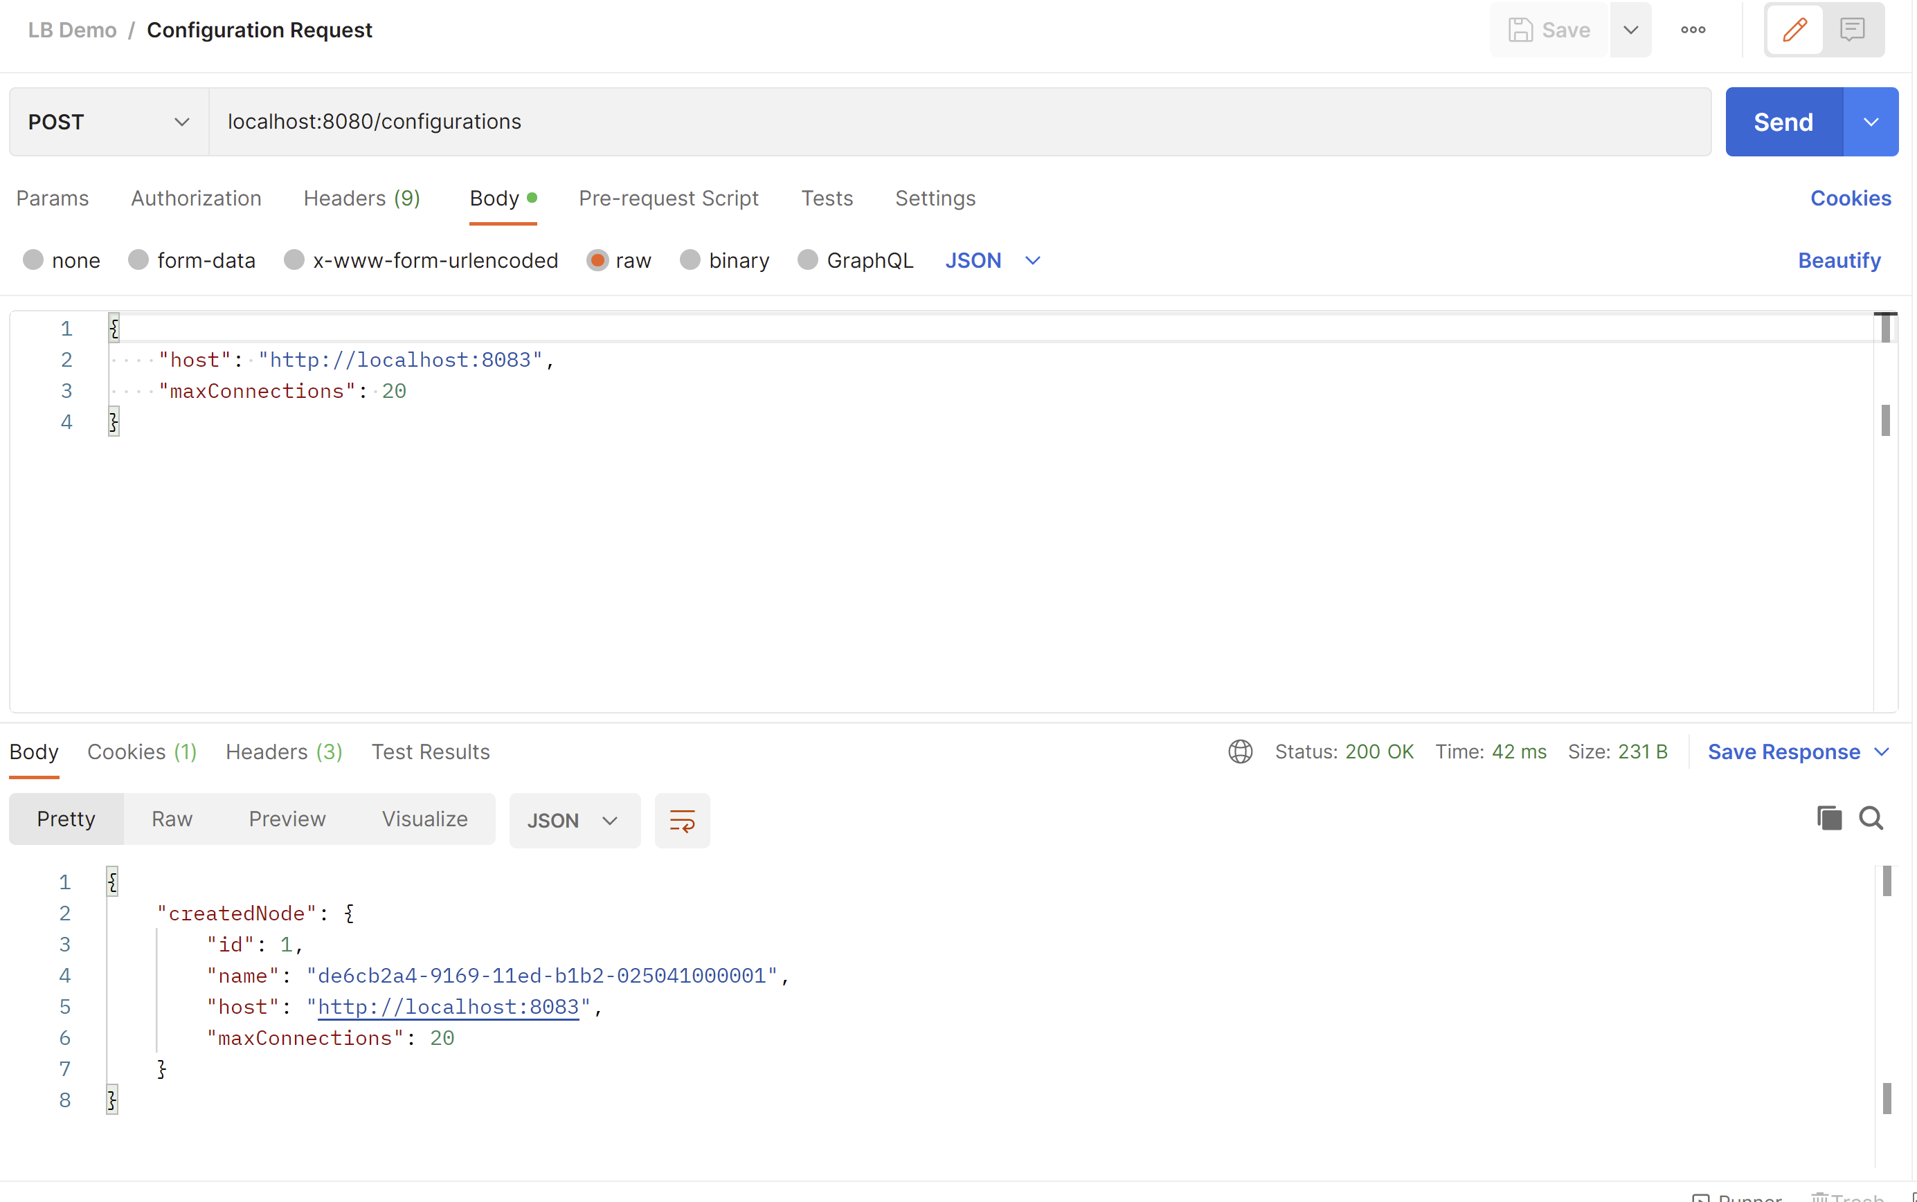
Демо
Добавяне на един от сървърите към конфигурациите

Slide 17
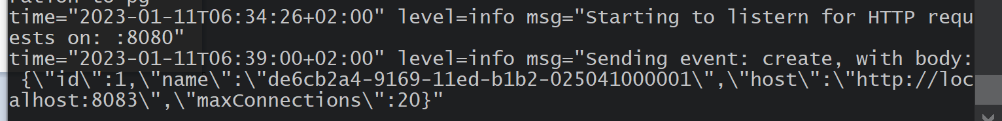
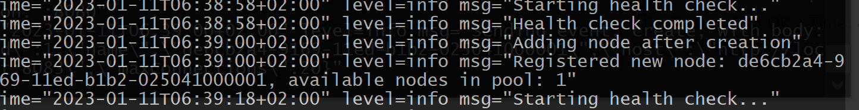
Демо
Получаване на заявката и подаване на събитие
Получаване на събитието в инстанцията и регистрирането и

Slide 18
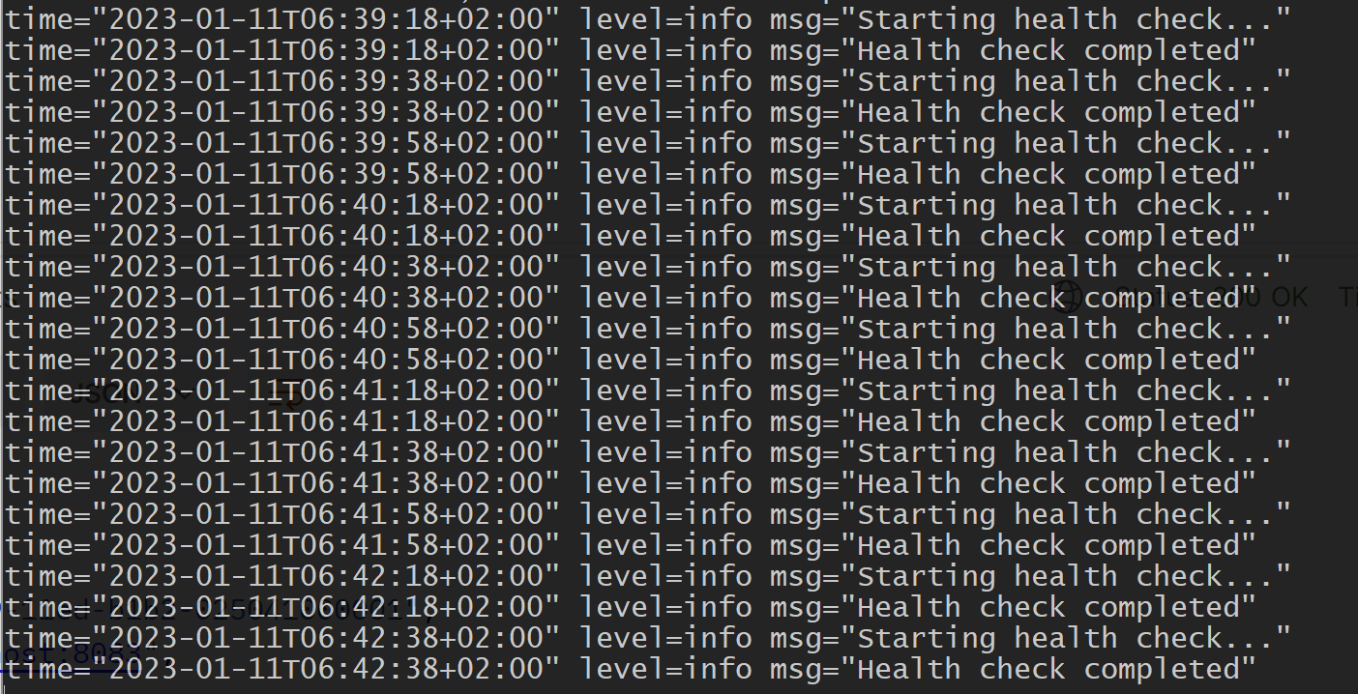
Демо
Постоянни проверки (на всеки 2 секунди/по подразбиране)

Slide 19
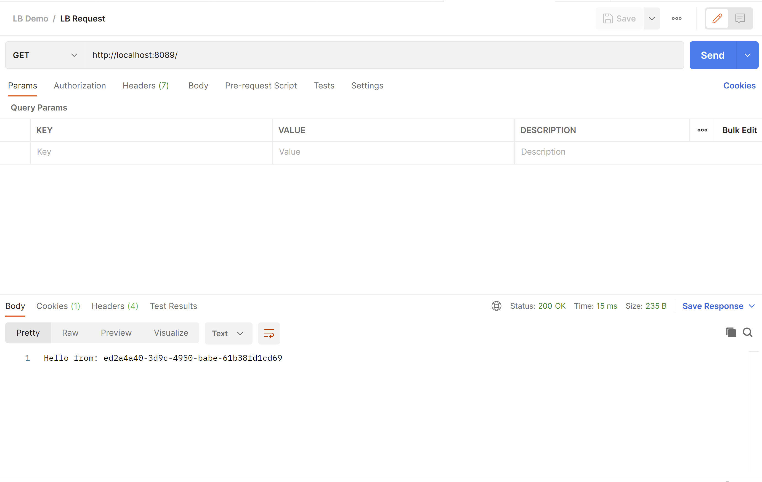
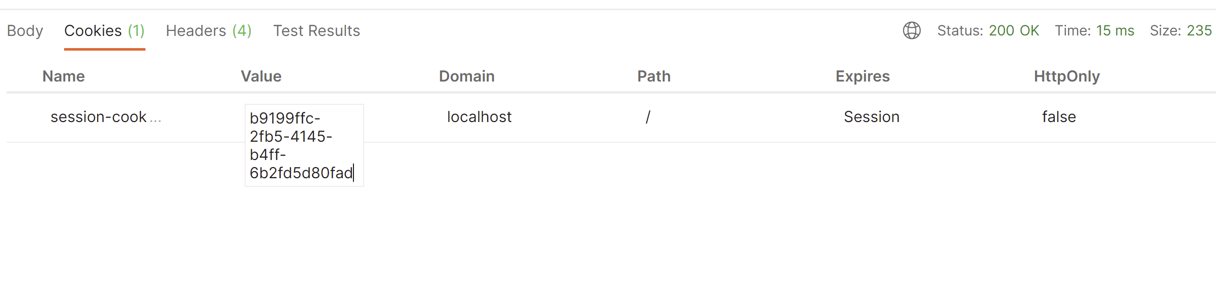
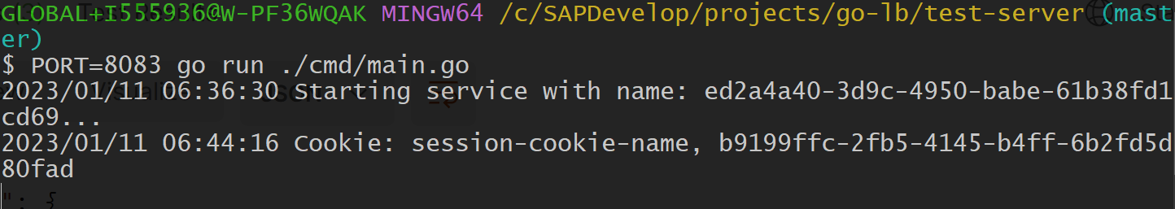
Демо
Изпълнение на заявка

Slide 20
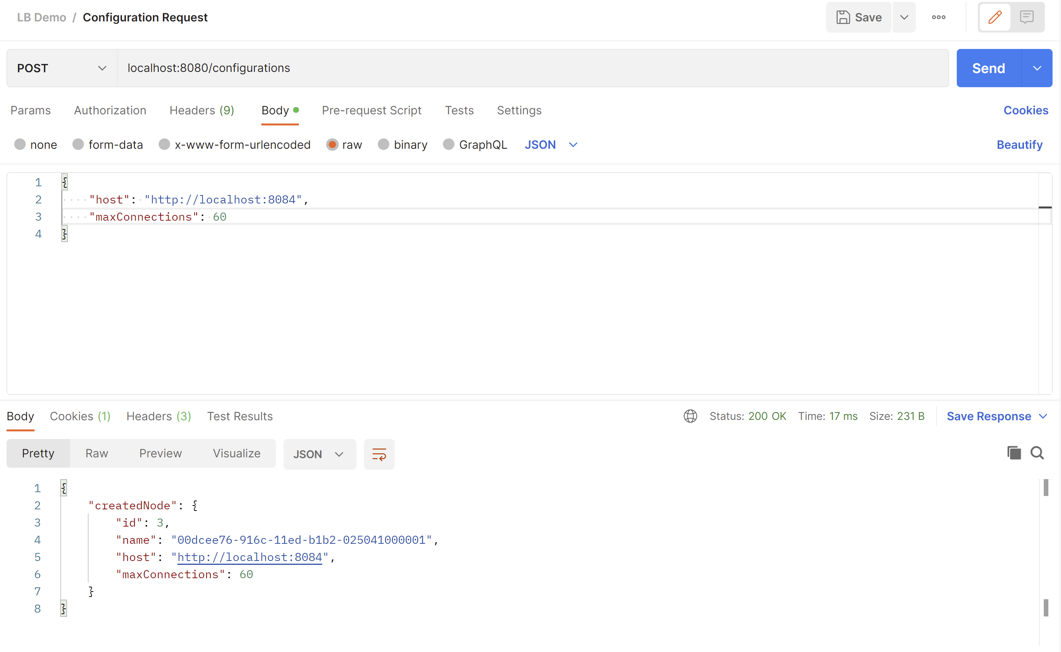
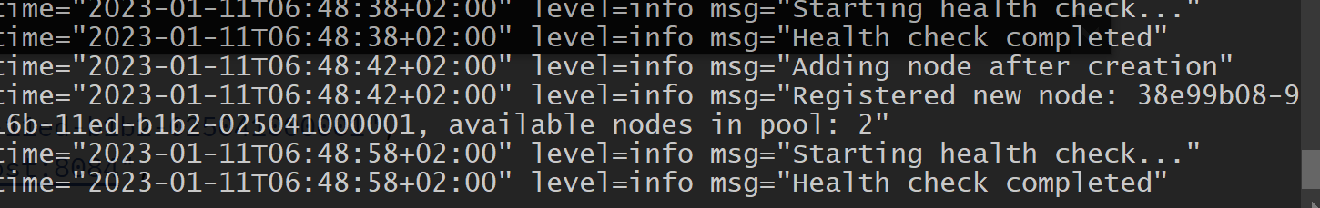
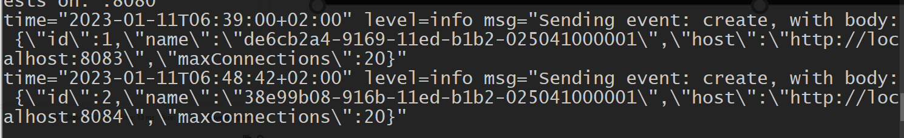
Демо
Регистриране на нов хост и проверка за консистентност на заявката спрямо сесиния токен

Slide 21
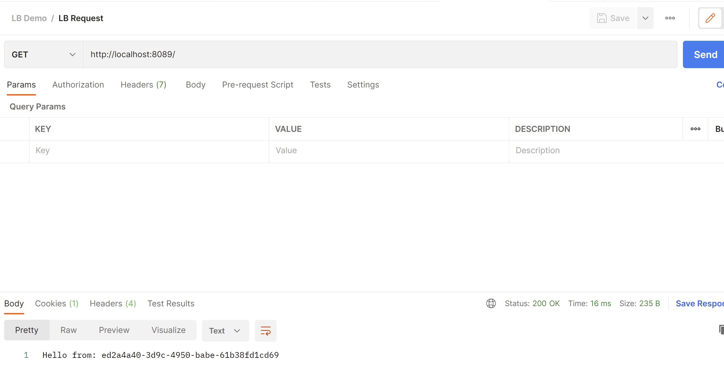
Демо
Регистриране на нов хост и проверка за консистентност на заявката спрямо сесиния токен
Както се вижда, използвало е същия хост, въпреки добавянето на нов с 3 но повече капацитет за връзки

Slide 22
Въпроси““???

